Slide 1
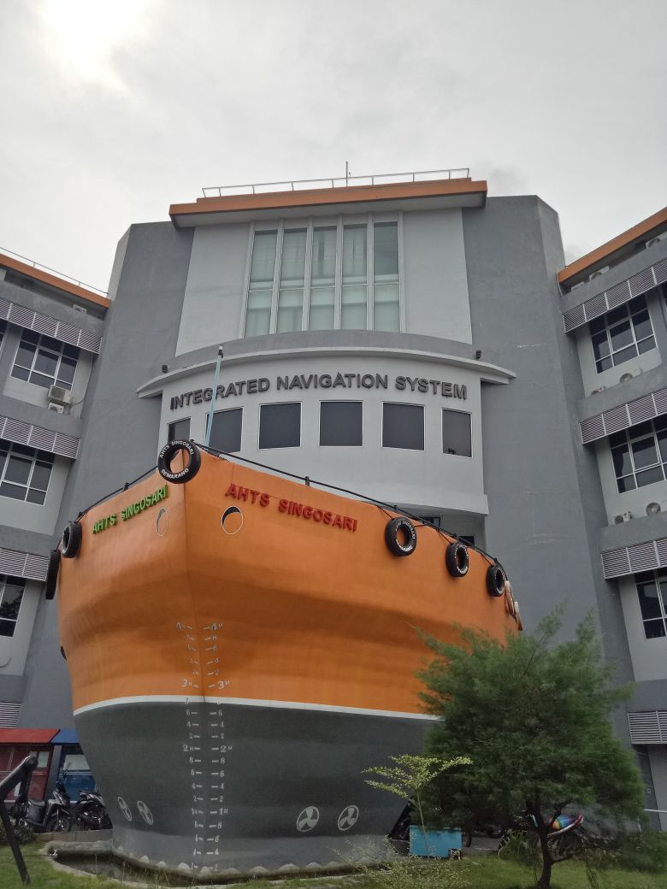
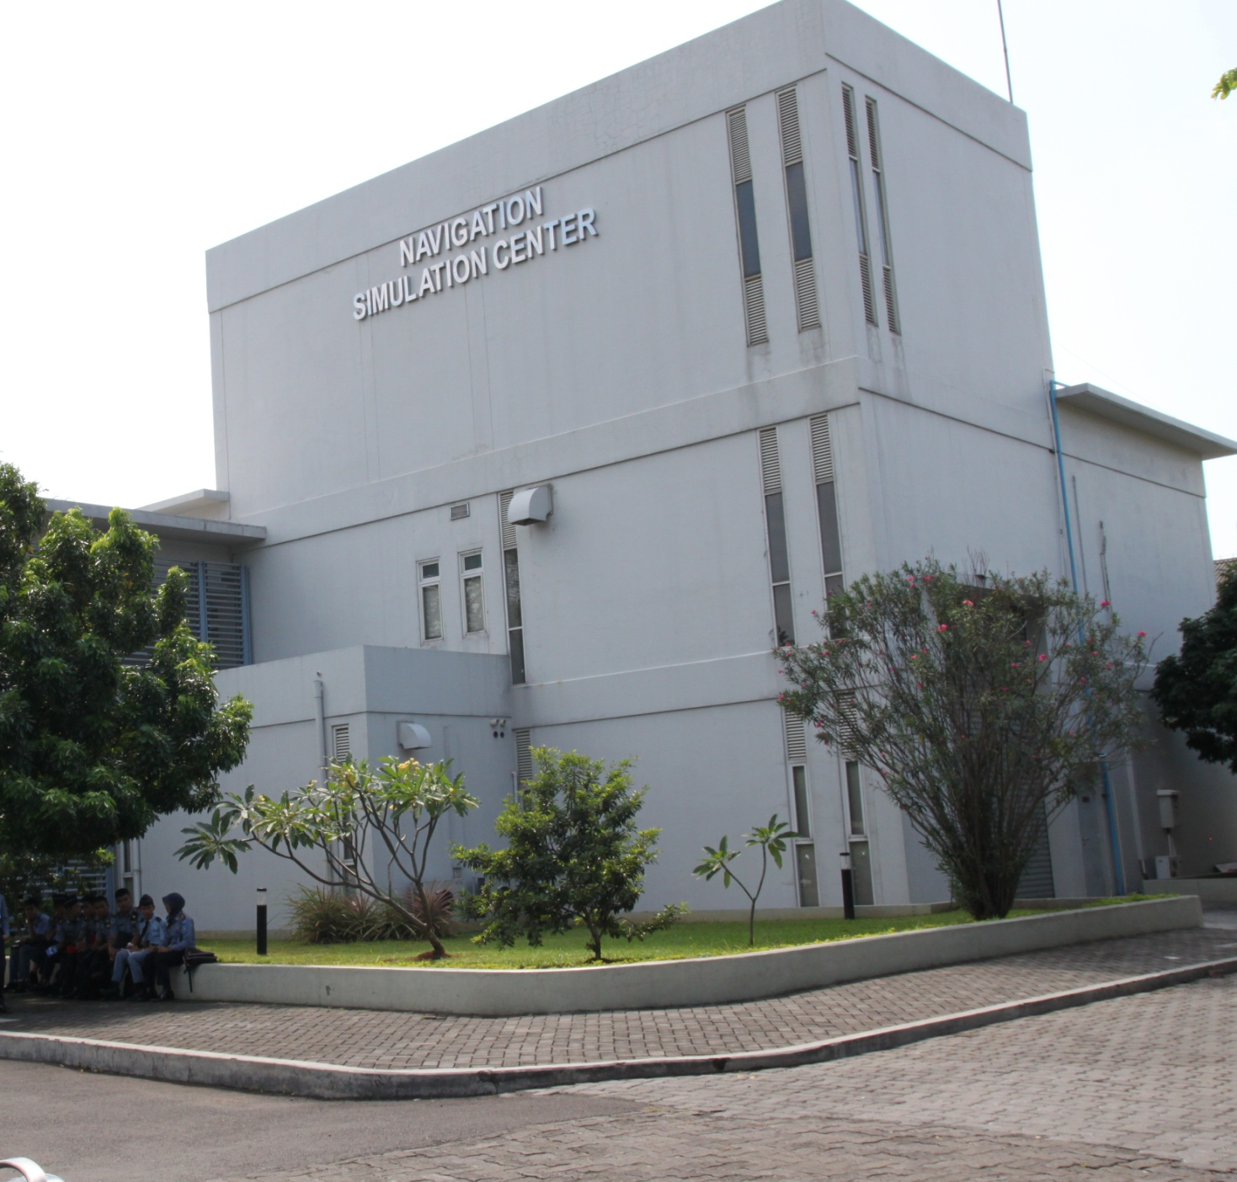
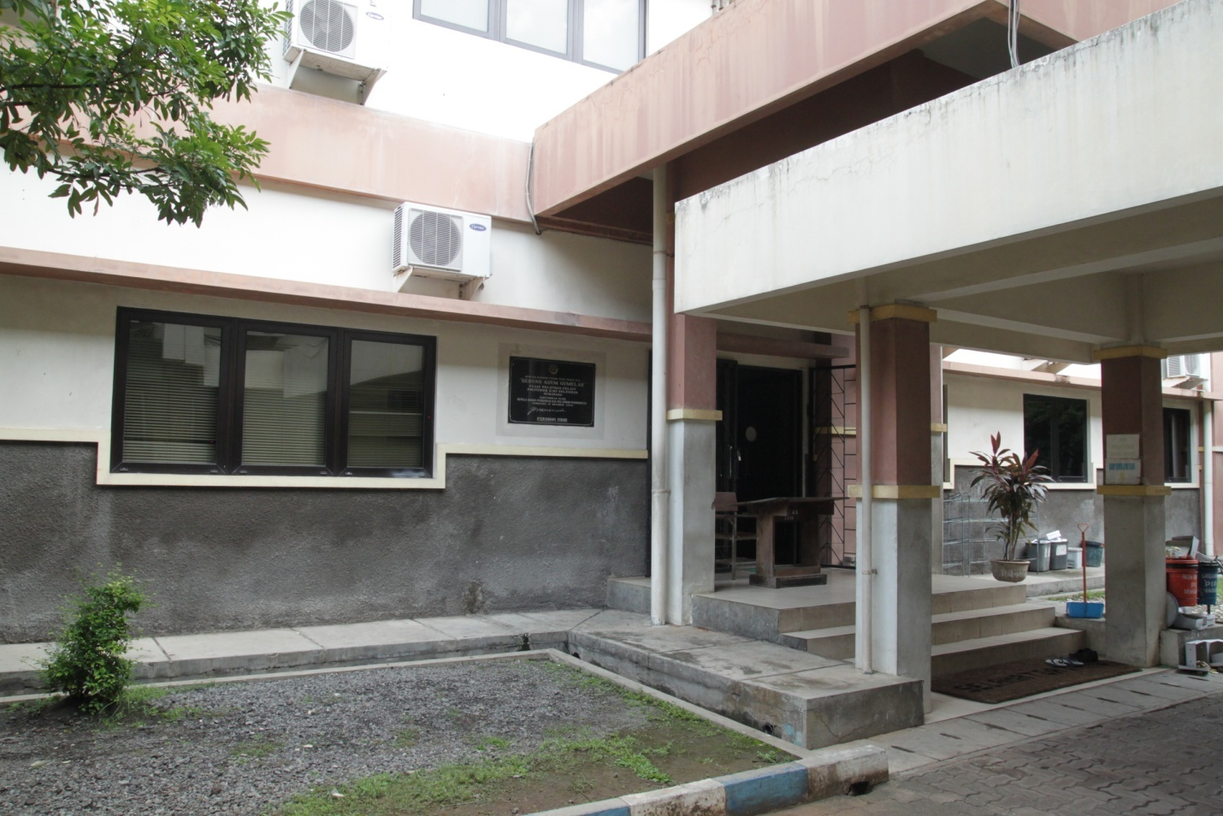
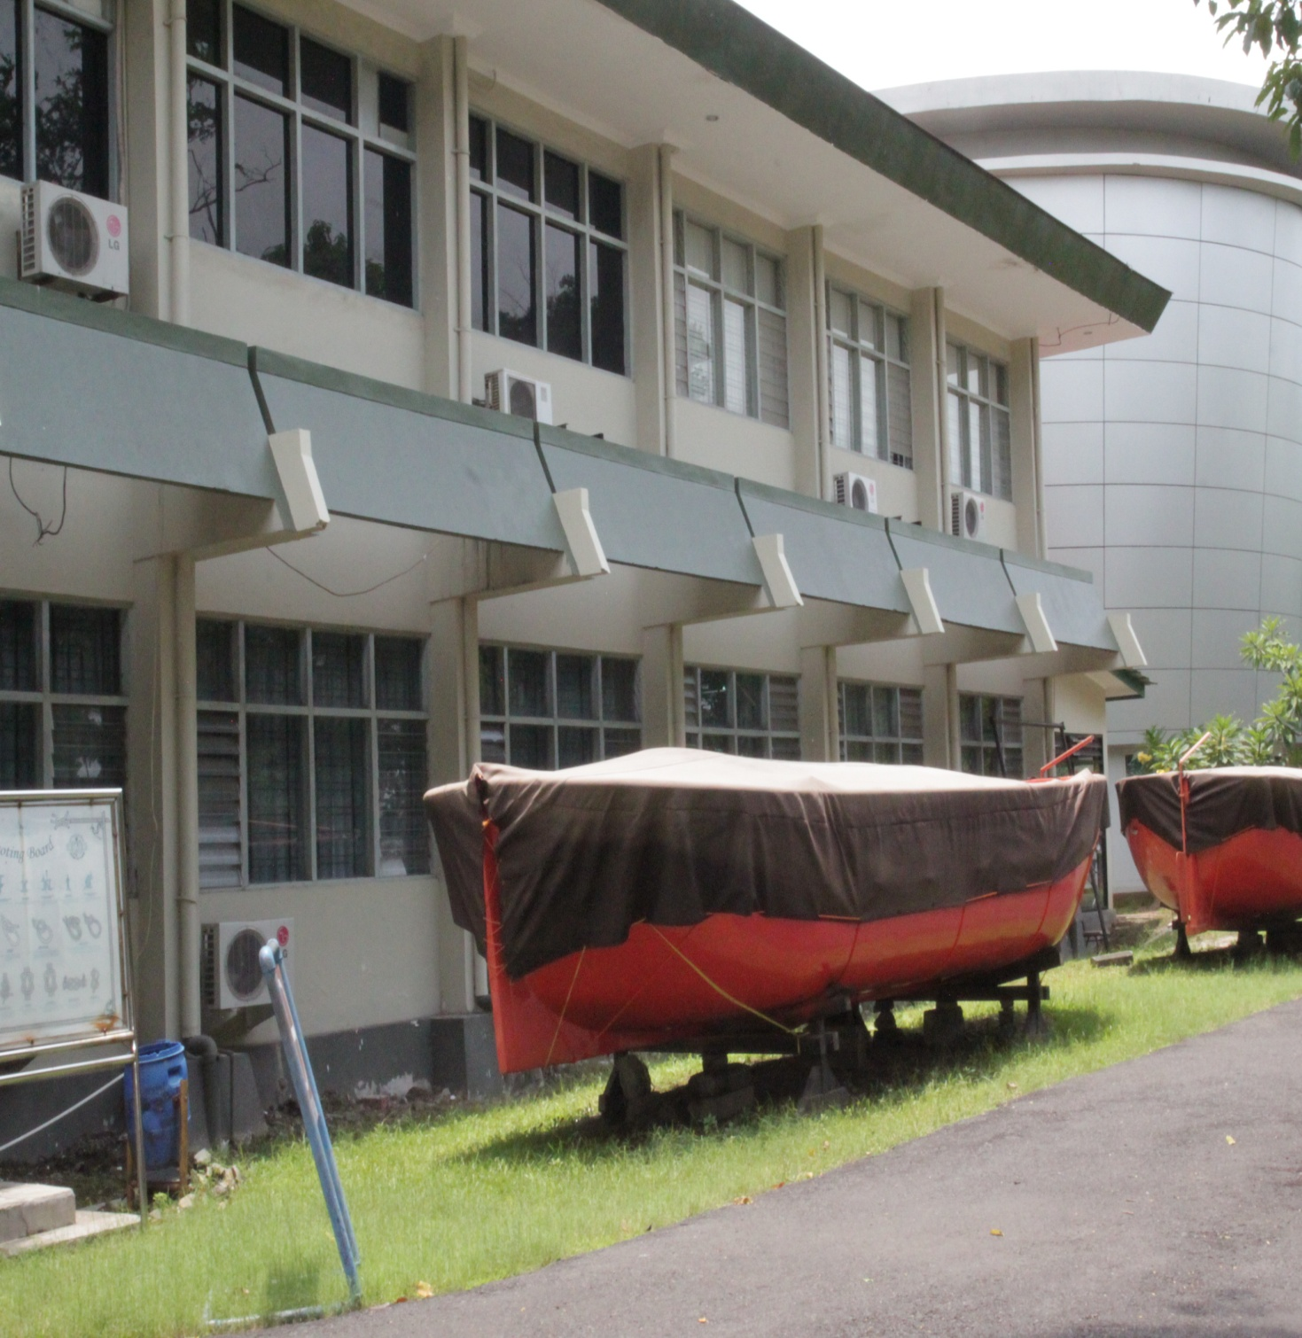
RAPAT KOORDINASI KEGIATAN KERJA LABORATORIUM, SIMULATOR, WORKSHOP DAN ENGINE HALL Tahun 2022

Slide 2
Komtrak kinerja Kanit Lab, Simulator, Workshop dan Engine Hall Dengan Direktur https://bit.ly/3GLpme5
Rencana Penarikan https://bit.ly/3rCrrCM

Slide 3
Anggaran Laboratorium, simulator, workshop dan engine hall tahun 2022 sejumlah : 34.032.364.000 Terdiri dari : 1. Workshop Revew Skenario 506.984.000 (RM) 2. Bahan Praktek TARUNA 449.310.000 (RM) 3. Pengadaan Peralatan Bantu Praktek Diklat Teknis 642.696.000 (RM) 4. Pengadaan FMSS 24.000.000.000 (RM) 5. ATK 60.000.000 (RM) 6. Penggandaan Dokumen 1.260.000 (RM) 7. Perawatan lab, sim, workshop & engine hall 5.716.242.000 (RM) 8. Pemeliharaan sarana prasarana pendukung diklat 2.655.872.000 (rm) Link Pengajuan anggaran daRi ketua lab, sim https://bit.ly/3GNNOeV

Slide 4
Setiap permintaan barang, pemintaan perawatan dan perbaikan mohon di lampiri dengan data dukung/jastifikasi/evaluasi asset yang disertai foto ; Contoh : https://bit.ly/3GNNOeV Setiap Barang keluar dari Lab, sim, workshop dan Engine Hall Mohon dibuatkan Berita acara. Contoh : https://bit.ly/3qLA2UM

Slide 5
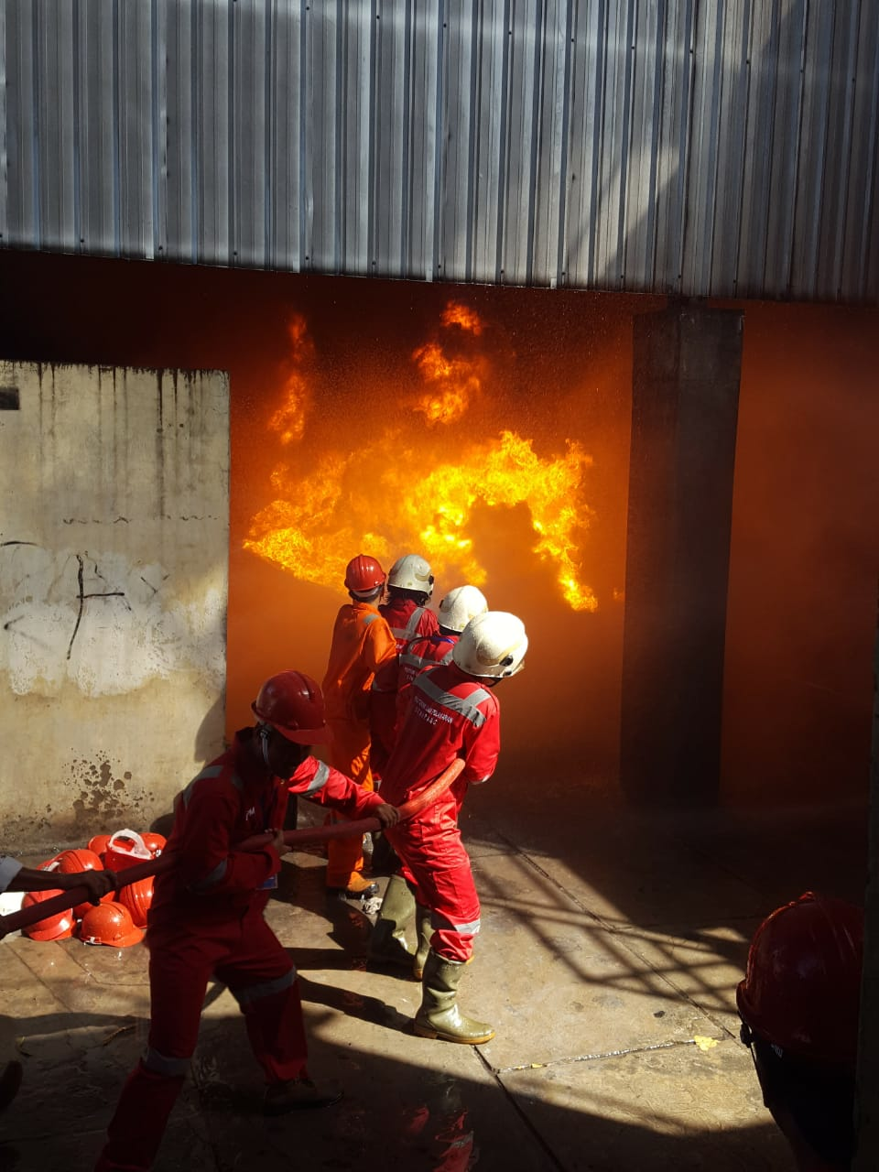
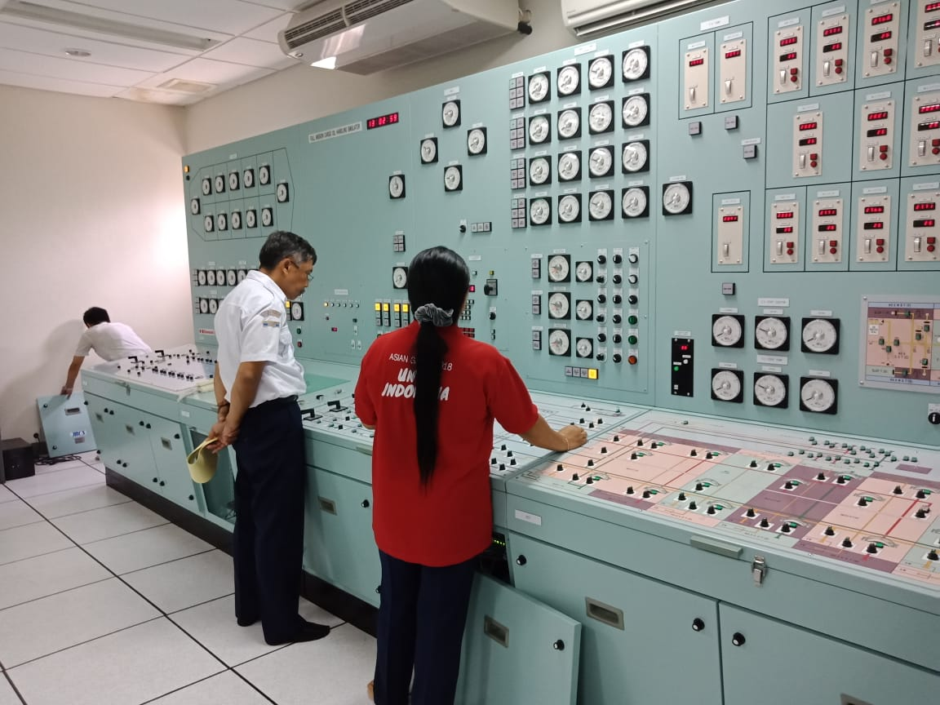
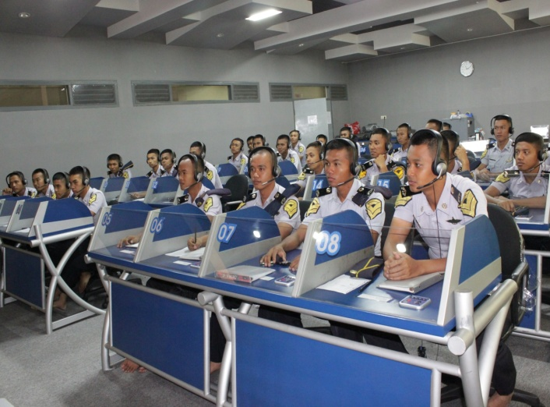
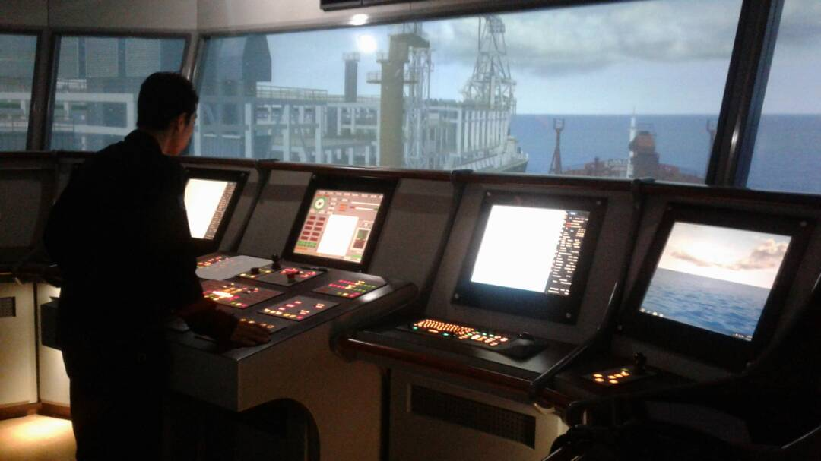
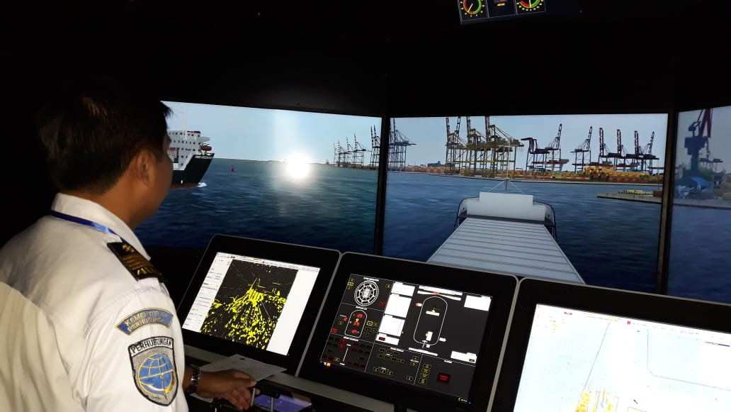
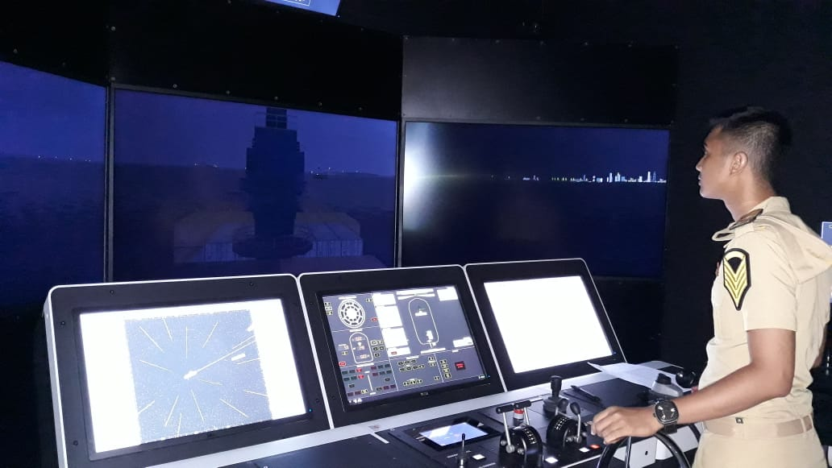
Sekian terimaksih ada tambahan dan masukan

